Slide 1
VZTAHY
STATISTICKÝ PRŮZKUM
Adéla Suchánková, Marie Šárová, 2.F

Slide 2
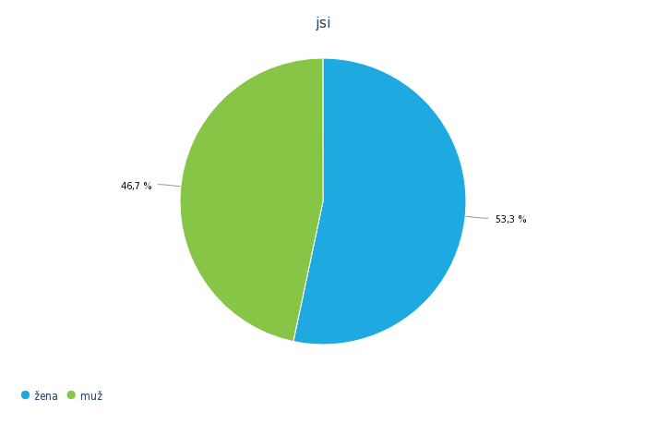
1. Jsi muž/žena
Muž | Žena
14 | 16
Relativní četnost: Muž - 46,7 % Žena- 53,3 %

Slide 3
2. Kolik ti je let?
věk | počet
15 | 2
16 | 11
17 | 17
Absolutní četnost
Aritmetický průměr: 16,5 let

Slide 4
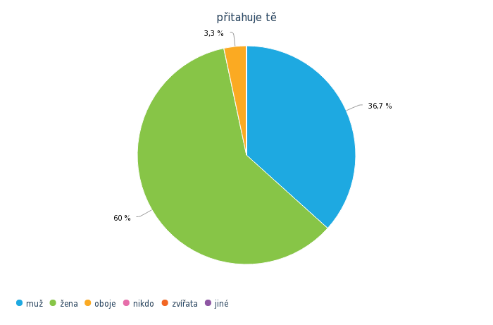
3.Přitahuje tě
Modus- žena
Medián- žena
Žena -18 krát
Muž- 11 krát
Obě pohlaví- 1 krát

Slide 5
4. Jsi ve vztahu?
vztah | počet
Ano | 11
Ne | 18
Možná | 1
Každý 2,73 je ve vztahu.

Slide 6
5.Co podle tebe znamená milovat?
odpovědělo očekávanou odpovědí* | 26
odpovědelo peníze | 1
něvědělo jak definovat | 2
*
*jako očekávanou odpověď považujeme následující odpovědi našich anonymních respondentů
Myslet na někoho víc než na sebe.Neustále na něj myslet a neposlouchat ostatní co ti šeptají do ucha.Být k němu a on ke mně úplně upřímná a mít mezi sebou důvěru.Láska je něco nepopsatelného ale i zároveň nevíš vlastně proč toho daného člověka miluješ prostě to tak je.
Když zavřu oči tak vidím tu danou osobu. Pořád na ní myslím a chci s ní trávit všechen svůj čas
Milovat někoho, znamená nedokázat si představit život bez něj a být ochoten pro něj všechno obětovat

Slide 7
6. Máš rád/a sám/u sebe?
Absolutní četnost
Realativní četnost
ano | 20
ne | 10
Ne | 33,3 per. %
Ano | 66,6 per. %

Slide 8
7. Jak dlouho trval/trvá tvůj nejdelší vztah (jestli nějaký byl, pokud ne, napiš „0"... zkus napsat v měsících
Počet měsíců
doba | počet po tu dobu trvajících vztahů
0 měsíců | 10
8 měsíců | 2
7 měsíců | 3
28,5 měsíců | 1
2 měsíců | 4
6 měsíců | 5
1 měsíc | 2
12 měsíců | 1
3 měsíce | 1
0,2 měsíce | 1
funkce | měsíců
průměr | 11,97
modus | 10
odchylka průměru od modusu | 1,97
medián | 2
odchylka průměru od mediánu | 9,97

Slide 9
8. Věříš na horoskopy?
ano | 10
ne | 20
Každý třetí respondent věří na horoskopy.

Slide 10
Závěr
Náš dotazník vyplnilo celkově 30 mladých respondentů (15-17 let)
Zjistili jsme, že je většina nezadaných.
Velká většina má velmi podobný názor na lásku.
Zarazilo nás, že poměrně velká část respondentů nemá sama sebe ráda.
Zjistili jsme, že menší část respondentů už v tomto raném věku si je jistá, že jsou orientované na stejné pohlaví (převážně ženy).
Nejvíce vztahů trvalo 6 měsíců.

